Slide 1
Laporan hasil case study · untuk CTO
Membuat penilaian AI
bisa dipertanggungjawabkan
AI Interview Platform · Fullstack, dengan kedalaman di frontend
Aulia Afriza
Kandidat Fullstack Product Engineer · github.com/auliaafriza/code-challenge-rakamin
Notes:
Selamat siang, terima kasih waktunya. Saya Aulia, kandidat Fullstack Product Engineer. Saya ambil kedalaman di frontend. Presentasi ini mengikuti urutan saya mengerjakan case study: memahami produk, menemukan masalah, memutuskan, membangun, dan membuktikan.

Slide 2
Sedikit tentang saya
Pengalaman
Stack yang paling sering saya pakai
Isi: berapa tahun, di mana, peran apa
Isi: mis. React, TypeScript, Rails, …
Pekerjaan yang paling saya nikmati
Kenapa posisi ini
Isi: satu kalimat
Isi: satu kalimat
Aulia Afriza · Kandidat Fullstack · Frontend depth
2
Notes:
ISI SLIDE INI SENDIRI sebelum presentasi — ganti semua teks abu-abu. Cukup 30–45 detik.

Slide 3
Isi presentasi
Urutannya sama dengan urutan saya mengerjakannya.
1
Memahami produk
Siapa yang dilayani, dan siapa yang menanggung akibatnya
2
Menemukan masalah
Walkthrough manual, audit kode, dan rubrik severity
3
Memutuskan
Tiga opsi, constraint signal, dan kenapa frontend depth
4
Membangun
Acceptance criteria, desain, hasil di layar, dan backend yang cukup
5
Membuktikan
Test ditulis dulu, seeded fault, dan dua kali saya salah
6
Ke depan
Risiko yang masih ada, dan rencana kalau saya bergabung
Aulia Afriza · Kandidat Fullstack · Frontend depth
3
Notes:
Ini alurnya. Enam bagian, sesuai urutan kerja saya.

Slide 4
01
Memahami produk
Sebelum menilai kodenya, saya coba memahami apa yang sebenarnya dijual produk ini.
Notes:
Bagian pertama: memahami produk.

Slide 5
Yang sebenarnya dijual produk ini
§2.1 · Product context analysis
Bukan otomasi wawancara. Yang sulit — dan alasan produk ini layak dibeli — adalah membuat penilaian AI cukup bisa dipertanggungjawabkan, sampai seorang manusia mau menandatanganinya. Override assessor, kolom ai_confidence, dan array evidence membuktikan tim sudah paham itu sejak desain. Ketiganya ada di database; tidak satu pun sampai ke user.
Assessor
Recruiter
Hiring manager
Kandidat
Ingin
Ingin
Ingin
Ingin
Ingin memverifikasi penilaian AI sebelum menempelkan namanya.
Ingin menyaring cepat dan tahu siapa yang butuh sesi lanjutan.
Ingin memutuskan, lalu bisa mempertanggungjawabkannya.
Tidak memilih produk ini, tidak bisa menolak, tidak pernah melihat hasilnya.
Yang didapat hari ini
Yang didapat hari ini
Yang didapat hari ini
Yang didapat hari ini
Kutipan tidak bisa ditelusuri; override tidak muncul di laporan akhir.
“Kuat” dan “tidak pernah diukur” terlihat identik.
Kolom Required kosong — tidak ada bar pembanding.
Menanggung seluruh akibat penilaian yang salah.
Aulia Afriza · Kandidat Fullstack · Frontend depth
5
Notes:
Menurut saya produk ini tidak menjual otomasi wawancara, tapi kepercayaan pada penilaian AI. Ada empat orang di rantai keputusan. Yang paling rentan adalah kandidat: tidak memilih produk ini dan tidak pernah melihat hasilnya.

Slide 6
Kandidat dan UU PDP
§2.1 · dua konsekuensi desain, dan empat temuan yang menyangkut data pribadi.
Kesalahan harus condong ke arah aman
Setiap rating harus bisa ditelusuri
Hari ini justru sebaliknya: data level yang kosong jadi L1 “Foundational” — rating paling merusak — dan “belum pernah diukur” jadi LOW merah. Dua-duanya merugikan pihak paling lemah, tanpa suara.
Kalau kandidat bertanya “kenapa saya L2?”, jawaban yang layak butuh kutipan yang mendasarinya, seberapa dalam diprobe, dan apakah manusia meninjaunya.
IDOR lintas tenant
Kutipan wawancara bisa dibaca organisasi lain.
Diperbaiki
Tidak ada jejak akses export
Tidak tercatat siapa mengunduh data siapa.
Diperbaiki
Pesan error membawa isi prompt
Exception Gemini berisi transkrip dikirim ke klien.
Diperbaiki
Isi wawancara masuk log
live_client.rb:286-293 menulis ucapan kandidat di level INFO.
Dicatat
Aulia Afriza · Kandidat Fullstack · Frontend depth
6
Notes:
Karena kandidat tidak punya suara, dua prinsip saya pegang: kesalahan harus condong aman, dan setiap rating harus bisa ditelusuri. Ada empat temuan yang menyangkut UU PDP — tiga saya perbaiki, satu saya catat. Retensi dan hak hapus data sengaja tidak saya sentuh karena itu keputusan produk dan legal.

Slide 7
02
Menemukan masalah
Pakai produknya dulu, lalu audit kodenya.
Notes:
Bagian kedua: bagaimana saya menemukan masalah.

Slide 8
Cara saya mengerjakannya
Pakai produknya dulu, baru baca kode, baru putuskan.
1
2
3
4
5
Pakai produknya
Audit dua service
Pilih satu slice
Test dulu
Implementasi
Sebagai assessor, dari awal sampai akhir
api/ dan web/, setiap temuan dengan file:line
Satu alur utuh, bukan banyak tambalan
Dijalankan ke kode lama sampai merah
Lalu rusak sengaja untuk menguji test-nya
13 temuan UX
77 temuan
Portfolio → Fit/Gap
8 gagal / 1 lulus
3 seeded fault
Kenapa satu slice
77 temuan tidak mungkin selesai dalam satu case study, dan menambal banyak hal setengah jalan tidak membuat satu pun alur jadi bisa dipercaya. Saya pilih alur yang paling dekat ke keputusan hiring dan kerjakan sampai punya test, migrasi yang aman, dan spec. Sisanya terdokumentasi supaya bisa dijadwalkan.
Aulia Afriza · Kandidat Fullstack · Frontend depth
8
Notes:
Pakai produk dulu, lalu audit, lalu pilih satu slice, tulis test dulu, baru implementasi.

Slide 9
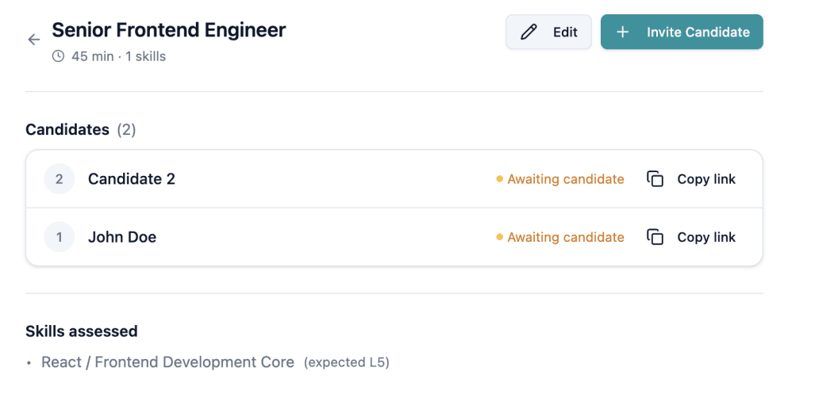
13 temuan dari memakai produknya
§2.7 · skala di sini adalah severity UX: seberapa berat menghambat orang yang sedang memakai layar.
P0
Tidak ada tanda wajib di “Skills to assess”
P1
Tidak ada toast setelah simpan vacancy
P0
Tombol Add Skill menempel ke label saat kosong
P2
Nama kandidat opsional, tidak bisa diedit/dihapus
P0
Breadcrumb berbeda antar halaman
P2
Assessment & vacancy tanpa due date
Halaman Detail — bahasa wawancara tidak ditampilkan
P1
Bahasa wawancara hilang di halaman Edit
P3
Form custom skill tanpa Save/Cancel/Edit
P1
Bahasa wawancara tidak tampil di Detail
P3
Assessment tidak bisa dihapus
Contoh yang bukan sekadar tampilan
Tombol back hanya ikon, tanpa label
Vacancy tidak bisa dihapus
Form Edit tidak memuat dan tidak mengirim bahasa (AssessmentEditPage.tsx:44-52). Setiap edit bisa me-reset bahasa ke default — yang pertama tahu adalah kandidat, di tengah wawancara.
P1
P3
P1
Tidak ada toast setelah simpan assessment
Aulia Afriza · Kandidat Fullstack · Frontend depth
9
Notes:
Sebelum membaca kode, saya pakai produknya sebagai assessor dan mencatat 13 temuan. Skalanya severity UX — seberapa menghambat orang yang memakai layar. Salah satunya ternyata bukan sekadar tampilan: form Edit tidak mengirim bahasa kembali, jadi setiap edit bisa me-reset bahasa ke default. Dua temuan ini saya capai dari layar dan dari kode secara terpisah.

Slide 10
Rubrik severity untuk audit kode
§2.2 · di-anchor pada siapa yang menanggung kerusakan, bukan biaya ke bisnis.
P0
Menyatakan hal salah tentang orang, membocorkan datanya, atau menghapus rating tanpa jejak
Tidak ada yang bisa tahu
P1
User tersangkut, atau jaminan akuntabilitas terkikis — tapi tidak ada yang dikarang
Terlihat atau bisa dipulihkan
P2
Benar hari ini, rapuh secara konstruksi
Bergantung invariant yang tak tertulis
P3
Kerapian dan hygiene, belum merugikan siapa pun
Jebakan, bukan cacat
Silence promotes
Recoverability demotes
Angka salah yang ditampilkan dengan peringatan itu P1. Angka yang sama ditampilkan sebagai fakta itu P0. Karena itu kolom kosong lebih berat dari crash — crash mengumumkan dirinya.
Kalau user bisa retry, turun satu tingkat. Kalau pemulihannya butuh rails console, naik satu tingkat.
Aulia Afriza · Kandidat Fullstack · Frontend depth
10
Notes:
Untuk audit kode saya pakai rubrik yang berbeda dari walkthrough. Ukurannya siapa yang menanggung kerusakan, dan apakah dia bisa tahu. Dua tie-breaker: diam menaikkan severity, bisa dipulihkan menurunkannya. Itu sebabnya kolom kosong saya anggap lebih berat dari crash.

Slide 11
77 temuan, tiga kebiasaan
§2.2 · 44 backend, 33 frontend. Satu per satu ini cacat; bersama-sama ini satu pola.
Gagal diam-diam
Sudah dibuat, tidak disambungkan
Default yang merugikan
Audio putus tanpa buffer di dua lapisan
Error polling ditelan di kedua service
_destroy dideklarasikan, tidak pernah dikirim
AudioRingBuffer ditulis penuh, tidak dipakai
zod terpasang, menganggur
SignupPage selesai, tanpa route
Level kosong → L1 Foundational
Confidence tak terbaca → LOW
Reconnect gagal → “Interview Complete”
Setiap kali sistem tidak tahu, ia memilih jawaban yang merugikan orang paling lemah di ruangan itu. Tiga P0 di tabel Fit/Gap adalah contoh paling jelas dari pola kedua: dihitung, lalu dibuang.
Aulia Afriza · Kandidat Fullstack · Frontend depth
11
Notes:
Setelah dikelompokkan, 77 temuan ini membentuk tiga pola. Yang ketiga paling penting menurut saya: setiap kali sistem tidak tahu, ia memilih jawaban yang merugikan kandidat.

Slide 12
Masalah utama: data putus di sambungan
§2.2 · P0-1, P0-2, P0-3 berasal dari satu akar.
RUBY
API
DITULIS TANGAN
REACT
FitGap::Engine
Response JSON
types/index.ts
ComparisonTable
Menghitung expected_level, is_override, confidence, probe_count
{ expected_level: 4,
confidence: "low" }
Mengharapkan required_level. Tidak pernah dicocokkan dengan response asli.
row.required_level → undefined → sel kosong. Tanpa error.
P0-1
Kolom Required kosong di setiap baris
Bar pembanding kandidat hilang dari layar keputusan
P0-2
Marker override tidak pernah tampil, legend tetap menjanjikan
Tebakan model dan koreksi assessor tak bisa dibedakan
P0-3
Confidence dihitung, dikirim, lalu dibuang
“L4 dari 1 probe” dan “L4 dari 4 probe” terlihat sama
Aulia Afriza · Kandidat Fullstack · Frontend depth
12
Notes:
Masalah utamanya ada di sambungan. Engine menghitung semua dengan benar. Type frontend ditulis tangan dengan nama field berbeda. TypeScript tidak protes, tidak ada test, tidak ada error. Tiga P0 ini satu akar.

Slide 13
03
Memutuskan
Tiga opsi, apa yang saya eskalasi, dan kenapa kedalaman saya ada di frontend.
Notes:
Bagian ketiga: keputusan.

Slide 14
Tiga opsi yang saya timbang
§2.3 · Option evaluation & trade-off matrix
 | A · Tambal seam | B · Contract-first ✓ dipilih | C · OpenAPI codegen
Biaya | ≈ 1 jam | ≈ 1,5 hari | Beberapa hari — API belum punya spec
Dampak ke user | Tabel terisi | Setiap baris jadi decision record: siapa menilai, seberapa yakin, dari berapa probe | Sama dengan B, plus type otomatis
Cara gagal | Drift berikutnya kembali diam-diam | Drift gagal keras di boundary, field yang hilang disebut | Spec yang tak dirawat jadi sumber salah baru
Perawatan | Type tetap ditulis tangan | Satu schema per response; type di-infer dari schema | Paling rapi jangka panjang
Bisa dibatalkan | Mudah | Dilepas per endpoint. Zod sudah ada, menganggur | Tidak tertutup oleh B
Keputusan: B sekarang, C berikutnya — setelah ada test runner yang bisa menangkap drift, investasi ke spec baru masuk akal.
Aulia Afriza · Kandidat Fullstack · Frontend depth
14
Notes:
A hanya menutup gejala. C paling benar tapi API belum punya spec. B memberi sebagian besar manfaat C dengan biaya kecil dan tidak menutup jalan ke C.

Slide 15
Yang saya eskalasi, bukan putuskan sendiri
§2.2 · Constraint signal — yang akan saya bawa ke Tech Lead sebelum menulis kode di proyek live.
1
Perbaikan IDOR: lewat Session, atau tambah tenant_id dan backfill?
Satu mengubah signature endpoint publik, satu memigrasi baris produksi. Saya ambil yang pertama dan mencatat asumsinya.
2
Tidak ada satu sumber kebenaran untuk skala L1–L5
Semantiknya ada di constants.ts, prompt Generator, anchor assessment_skills, dan skill_taxonomies.
3
Tidak ada kontrak antar service
types/index.ts tidak pernah dikonfrontasi dengan response asli — akar P0-1, P0-2, P0-3.
4
web/ tidak punya test runner sama sekali
Tidak ada yang bisa menangkap drift berikutnya. Karena itu ini yang pertama saya kerjakan.
5
Kebijakan retensi dan access trail data kandidat belum ada
Di bawah UU PDP ini keputusan produk dan legal, bukan engineering.
Aulia Afriza · Kandidat Fullstack · Frontend depth
15
Notes:
Brief minta constraint signal. Ini lima hal yang di proyek live akan saya bawa ke Tech Lead dulu. Yang pertama paling konkret: perbaikan IDOR punya dua jalan, dan saya ambil yang tidak menyentuh data produksi.

Slide 16
Kenapa kedalaman saya di frontend
§2.6 · Claimed engineering depth: frontend-heavy
Di produk asesmen, frontend bukan lapisan tampilan — dia yang membawa ketidakpastian dan asal-usul keputusan sampai ke mata orang yang harus mempertanggungjawabkannya. Frontend yang merender undefined jadi ruang kosong sedang membuat pernyataan palsu tentang seorang manusia.
1
Kontrak yang jujur
2
Provenance & ketidakpastian
3
Bisa diverifikasi
Validasi Zod di service layer. Kalau kontrak bergeser, UI bilang “data tidak lengkap” — kelas bug P0-1 berubah dari diam jadi berisik, permanen.
Setiap baris dirender sebagai decision record: siapa menilai, seberapa yakin, berapa probe — konsisten di tabel, kartu, PDF, dan JSON.
Setiap kutipan evidence terhubung ke turn transkrip tempat ia diucapkan. Model berubah dari oracle jadi alat yang bisa dicek.
Kenapa bukan backend-heavy: godaan terbesar saya adalah menulis ulang Portfolios::Generator. Tapi generator-nya sudah menghasilkan data yang benar — yang rusak adalah perjalanan data itu ke manusia. Menulis ulang generator menyentuh lebih banyak baris, tapi mengubah lebih sedikit untuk orang yang produk ini sentuh.
Aulia Afriza · Kandidat Fullstack · Frontend depth
16
Notes:
Ini inti klaim saya sebagai kandidat frontend depth. Di produk asesmen, frontend adalah lapisan akuntabilitas. Tiga pilar: kontrak yang jujur, provenance dan ketidakpastian, dan bisa diverifikasi. Saya sempat tergoda menulis ulang generator di backend, tapi generator-nya sudah benar — yang rusak adalah perjalanan data ke manusia.

Slide 17
04
Membangun
Acceptance criteria dulu, lalu desain, lalu hasilnya di layar.
Notes:
Bagian keempat: apa yang saya bangun.

Slide 18
Acceptance criteria, ditulis sebelum kode
§2.4 · setiap kriteria terikat ke satu test.
AC-1
Kontrak divalidasi di boundary
Field wajib hilang → “data tidak lengkap”, bukan sel kosong
Kategori edge case
AC-2
Asal-usul keputusan terlihat
AI L2 → L4, siapa, kapan — override tanpa nama tetap keputusan manusia
Skill yang tidak pernah diprobe
Rating yang hilang
Kegagalan model: timeout, JSON rusak, enum asing
Tipe data salah: string vs number, delta 0
Teks panjang: 2.000 karakter, label tanpa spasi
Konkurensi: dua tab, dua job
Otorisasi lintas tenant
AC-3
Ketidakpastian sampai ke titik keputusan
Confidence null → “belum terukur”, bukan LOW
AC-4
Level tidak valid bukan rating
Null, kosong, atau di luar 1–5 → “—”, tidak pernah L1
AC-5
Generate punya jalan keluar
Pending > 5 menit → stalled + retry; polling berhenti saat tab tersembunyi
AC-6
Kegagalan didesain, tidak ditelan
500 → error + retry; error export di-decode; job ganda idempoten
AC-7
Kualitas interface
Label teks, kontras 4,5:1, 375px, teks 2.000 karakter, keyboard & scope
Aulia Afriza · Kandidat Fullstack · Frontend depth
18
Notes:
Acceptance criteria saya tulis sebelum kode, tujuh grup, masing-masing terikat ke test. Edge case-nya saya petakan ke kategori yang disebut brief: skill tidak dinilai, rating hilang, model gagal, tipe data, dan teks panjang.

Slide 19
Desain solusinya
Validasi di satu tempat — service layer, sebelum data menyentuh komponen.
GET …/fitgap
Payload backend sekarang membawa
Detail yang penting
Response mentah dari API
required_level + alias expected_level
ai_level
is_override
overridden_by_email
overridden_at
confidence nullable = belum terukur
probe_count
evidence_turn_ids → turn
narrative_is_fallback
Schema menerima required_level ?? expected_level, dan .refine() menolak baris tanpa keduanya.
Field asing diabaikan, jadi backend bisa menambah field tanpa merusak frontend.
Type frontend di-infer dari schema — type dan runtime check tidak bisa berbeda lagi.
parseLevel mengembalikan null, tidak pernah jatuh ke L1.
parseContract()
Zod schema di services/schemas.ts
Valid
Tidak valid
Render decision record per baris
ContractError: “data laporan tidak lengkap” + field dicatat
Aulia Afriza · Kandidat Fullstack · Frontend depth
19
Notes:
Validasi di service layer, bukan di komponen. Detail yang saya jaga: type frontend sekarang di-infer dari schema Zod, jadi type dan runtime check tidak mungkin berbeda lagi — itu persis akar bug awalnya.

Slide 20


Hasil: bar yang jadi pembanding kandidat
§3.2 · P0-1 · data yang sama, sebelum dan sesudah.
Sebelum
Yang berubah untuk user
Level yang dituntut role terlihat di setiap baris.
Tingkat keyakinan dan jumlah probe ikut tampil.
Gap yang hanya didukung satu probe memunculkan saran sesi lanjutan sebelum menolak kandidat (AC-3.3).
Skill yang tidak pernah diprobe tertulis “Belum dinilai”, bukan L1 (AC-4.4).
Sesudah
Aulia Afriza · Kandidat Fullstack · Frontend depth
20
Notes:
Hasil dengan data yang sama. Yang paling saya banggakan: peringatan untuk gap yang buktinya tipis. Itu keputusan produk, bukan sekadar perbaikan bug.

Slide 21


Hasil: siapa yang menilai, dan seberapa yakin
§3.2 · P0-2 dan P0-3
Override assessor terlihat: AI L2 → L4, oleh siapa, kapan
Edge case yang saya jaga
AC-2.3
Override tanpa overridden_by tetap ditandai keputusan manusia, atribusi “unknown”.
AC-2.4
Keyakinan ikut bersama verdict
Legend override hanya muncul kalau memang ada override.
AC-3.2
Confidence null atau asing tampil “belum terukur”, bukan LOW merah.
Aulia Afriza · Kandidat Fullstack · Frontend depth
21
Notes:
Koreksi assessor sekarang terlihat lengkap, dan keyakinan ikut bersama verdict. Edge case favorit saya AC-2.3: override tanpa nama tetap keputusan manusia — kalau diturunkan jadi rating AI, jejak intervensi manusia hilang.

Slide 22
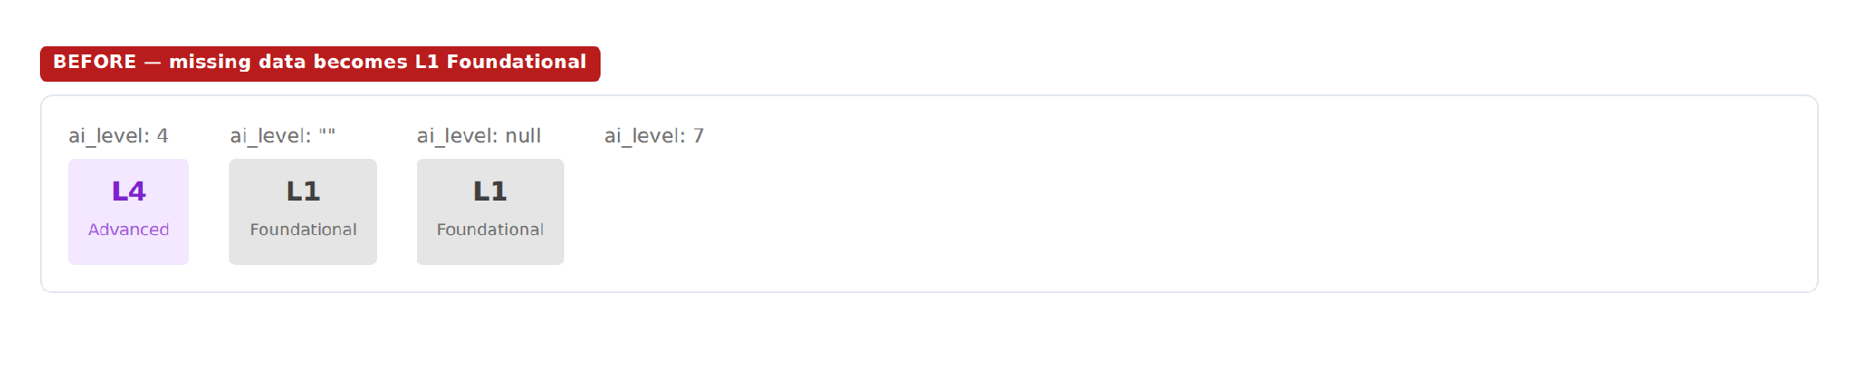
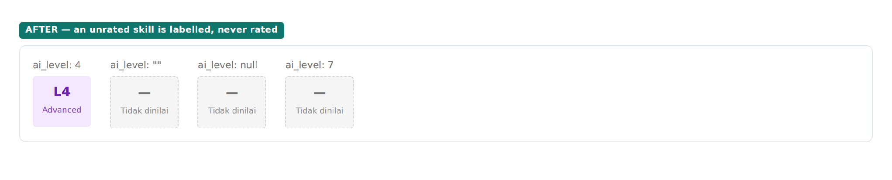
Hasil: data kosong tidak lagi jadi vonis
§3.2 · semantik level di frontend — default yang dulu merugikan kandidat.
Sebelum — level null atau kosong dirender sebagai L1 Foundational
Kenapa ini penting
L1 bukan nilai netral — itu rating paling merusak di skala.
parseLevel lama mengubah “kami tidak punya penilaian” jadi “orang ini paling lemah”, tentang orang yang tidak bisa melihat atau membantah hasilnya.
Sekarang mengembalikan null. Ketiadaan rating bukan sebuah rating.
Sesudah — input yang sama dirender “—” dengan label “tidak dinilai” untuk screen reader
Aulia Afriza · Kandidat Fullstack · Frontend depth
22
Notes:
Satu perubahan kecil di frontend dengan dampak besar. Dulu level kosong dirender sebagai L1, level paling rendah. Itu artinya 'kami tidak punya data' berubah jadi 'orang ini paling lemah'. Sekarang tampil sebagai strip dengan label 'tidak dinilai'.

Slide 23
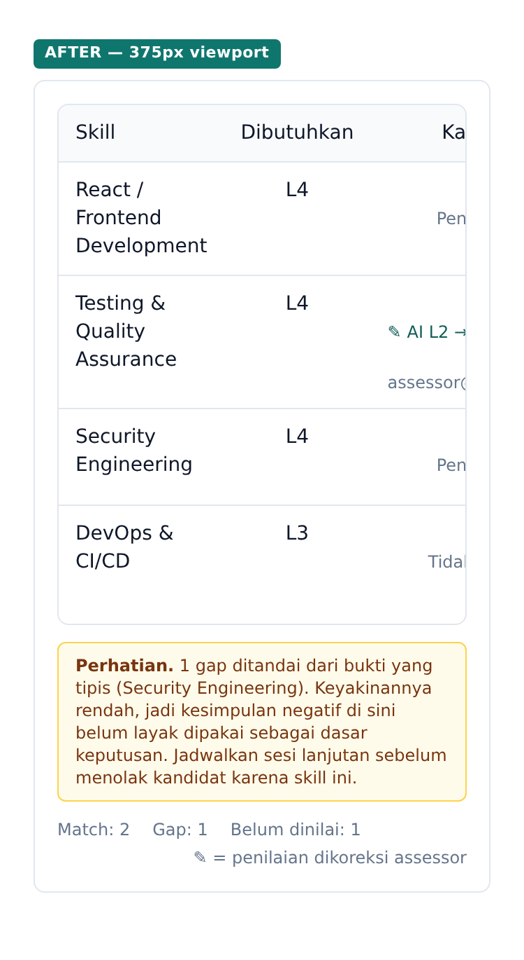
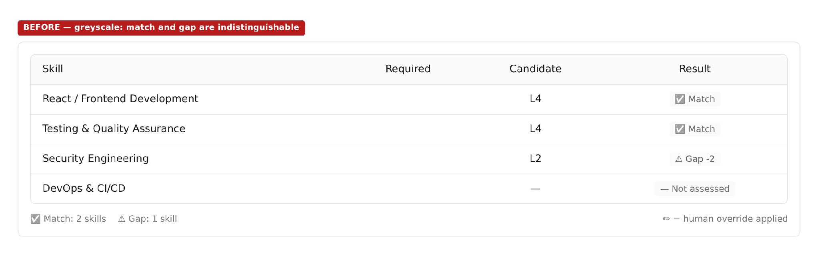
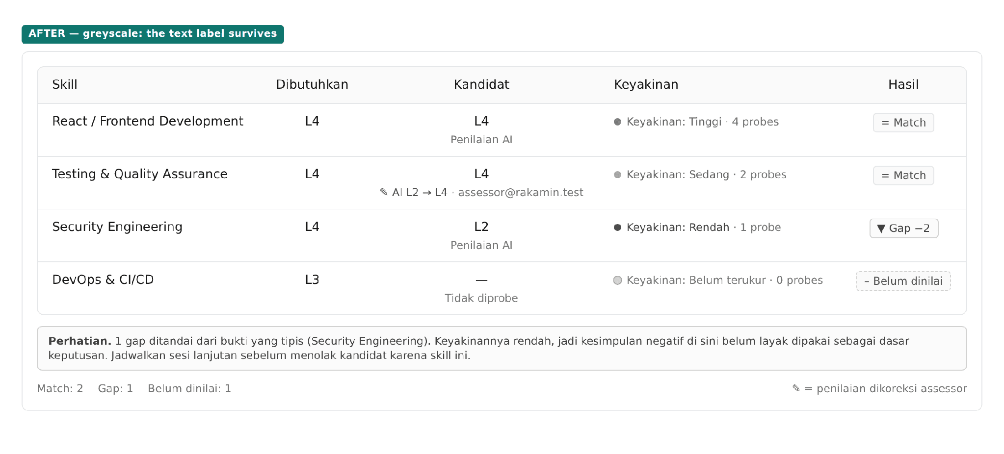
Aksesibilitas dan responsive
§3.4 · status tidak boleh hanya dibawa warna, dan tabel tetap bisa dipakai di ponsel.
Sebelum — simulasi buta warna: emoji jadi kotak abu-abu
Yang saya pastikan
WCAG 1.4.1: setiap status punya label teks
Tabel punya caption, scope di header, row header per skill
Emoji diganti glyph teks — dulu dibaca screen reader “check mark button Match”
Halaman tidak scroll ke samping di 375px
Sesudah — glyph teks dan label tetap terbaca tanpa warna
375px — tabel scroll di dalam container sendiri
Aulia Afriza · Kandidat Fullstack · Frontend depth
23
Notes:
Aksesibilitas bagian dari klaim frontend depth saya. Di simulasi buta warna, emoji lama jadi kotak abu-abu. Sekarang status dibawa teks. Tabel punya caption dan scope, dan di 375px tabel scroll di dalam container, bukan mendorong halaman ke samping.

Slide 24
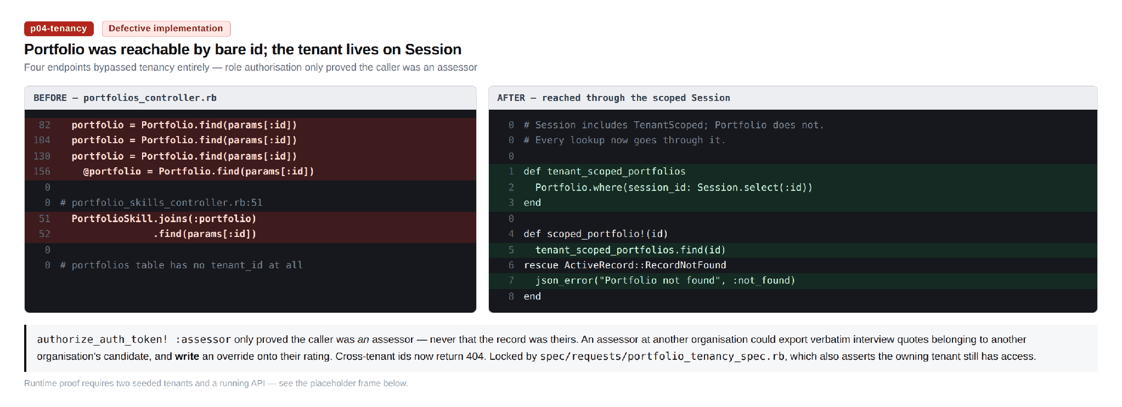
Backend yang cukup — dan satu celah keamanan
Brief minta kedalaman di satu sisi tanpa ketiadaan di sisi lain.
Yang saya kerjakan di api/
FitGap::Engine: payload dilebarkan jadi decision record
evidence_turn_ids: kutipan bisa ditelusuri ke transkrip
Tenant scoping di empat endpoint
Idempotency guard untuk regenerate fit/gap
generation_started_at: job macet bisa dideteksi
Pesan error disanitasi sebelum keluar service
Migrasi reversible, aman terhadap baris lama
RSpec pertama di repo, termasuk request spec lintas tenant
P0-4 · IDOR lintas tenant. Portfolio dijangkau dengan id polos di empat endpoint. Assessor organisasi lain bisa mengunduh kutipan wawancara dan menulis override. Sekarang lewat Session yang tenant-scoped; lintas tenant dapat 404, bukan 403.
Aulia Afriza · Kandidat Fullstack · Frontend depth
24
Notes:
Walau kedalaman saya di frontend, backend tidak absen. Saya kerjakan seperlunya supaya frontend punya data yang benar untuk ditampilkan. IDOR saya perbaiki meski di luar tema, karena menyangkut data pribadi kandidat.

Slide 25
Jalur gagal yang saya desain
Brief minta timeout, model error, dan job duplikat ditangani eksplisit.
Generate macet di pending
Job fit/gap ganda
Sebelum Polling tiap 5 detik selamanya; retry hanya untuk failed.
Sebelum Override dan 404 sama-sama enqueue — dua panggilan model berbayar.
Sekarang Deteksi stalled > 5 menit, retry saat pending di belakang guard, polling berhenti saat tab tersembunyi.
Sekarang Redis SET NX EX, sengaja fail-open: kalau Redis mati fitur tetap jalan; terburuk satu duplikat yang ditahan unique index.
Error bocor ke klien
Export gagal tanpa pesan
Sebelum generation_error menyimpan exception mentah berisi transkrip.
Sebelum Tidak ada catch; body error bertipe Blob tak terbaca.
Sekarang Disanitasi sebelum melewati boundary service.
Sekarang Blob di-decode, pesan server asli ditampilkan.
Aulia Afriza · Kandidat Fullstack · Frontend depth
25
Notes:
Empat jalur gagal yang saya desain eksplisit. Yang paling mungkin ditanya: fail-open di job guard. Kalau fail-closed dan Redis mati, regenerate mati untuk semua orang.

Slide 26
05
Membuktikan
Test ditulis dulu, ditonton gagal, lalu kode saya sendiri sengaja dirusak.
Notes:
Bagian kelima: bagaimana saya membuktikan hasilnya.

Slide 27
Bagaimana saya membuktikannya
§2.5 · test ditulis dulu, dijalankan ke kode lama, dan ditonton gagal.
0 → 34
8 / 1
2 · 3 · 2
RSpec
test Vitest
gagal / lulus di kode lama
test merah per seeded fault
spec pertama di api/
Test runner pertama di web/
Log mentah dilampirkan di report
Tiap fault di-commit & di-revert terpisah
Engine, generator, tenancy
Fault yang saya suntikkan | Test merah | Kenapa fault ini
Hapus mapping expected_level → required_level | 2 | Persis bug P0-1 yang terkirim
Kembalikan fallback parseLevel ke L1 | 3 | Default yang merugikan kandidat
Petakan confidence tak dikenal ke LOW | 2 | “Tidak terukur” jadi temuan tentang kandidat
Tiga fault ini dipilih karena mereka persis tiga hal yang saya klaim sudah diperbaiki. Menyuntik fault di tempat lain akan membuktikan sesuatu yang tidak saya klaim.
Aulia Afriza · Kandidat Fullstack · Frontend depth
27
Notes:
Buktinya dilampirkan mentah di report. 8 gagal di kode lama, 34 lulus setelah perbaikan. Tiga fault saya suntikkan di tempat yang saya klaim sudah diperbaiki, dan test merah 2, 3, 2. Setelah submit saya lanjutkan ke 49 test, tapi yang dinilai adalah 34 di PDF.

Slide 28
Dua kali saya salah, dan test yang menangkapnya
§2.5 · AI verification — brief minta satu contoh, saya punya dua.
Hipotesis yang salah
Kode pengganti yang punya bug
ConfidenceIndicator.tsx
hooks/usePolling.ts
Saya yakin getLabel salah menangani output berkapital — “High” akan jatuh ke LOW. Saya tulis test-nya, dan test-nya lulus: baris 6 sudah memanggil toLowerCase(). Saya yang membaca terlalu cepat.
onTimeout terpanggil dua kali. Update state React asinkron sementara interval tidak, jadi cabang deadline menyala lagi sebelum effect sempat jalan ulang.
Temuan dihapus dari laporan. Test dipertahankan sebagai regression guard.
Diperbaiki dengan latch sinkron di closure effect. Ditangkap test sebelum kodenya pernah jalan di browser.
AI saya pakai sebagai leverage yang saya verifikasi, bukan jawaban yang saya percaya begitu saja. Hipotesis diuji, dan laporannya dikoreksi kalau buktinya berkata lain.
Aulia Afriza · Kandidat Fullstack · Frontend depth
28
Notes:
Dua momen saya salah, dan dua-duanya ketahuan karena test ditulis dulu. Silakan tunjuk baris mana pun di PR, saya bisa jelaskan.

Slide 29
06
Ke depan
Risiko yang masih ada, apa yang ditunjukkan pekerjaan ini, dan rencana kalau saya bergabung.
Notes:
Bagian terakhir: ke depan.

Slide 30
Risiko terbesar yang masih ada
Semuanya P0, belum saya perbaiki — beberapa lebih berat dari yang sudah saya perbaiki.
Temuan | Lokasi | Dampak
Tenant ditentukan dari header X-Tenant-Scheme | authentication_controller.rb:24-29 | Satu kredensial admin bisa masuk ke organisasi mana pun
JWT tidak pernah dicek ulang ke database | authorize_api_request.rb:33-39 | Admin yang dicabut tetap valid sampai 3 hari
EventMachine mati di worker Puma hasil fork | config/puma.rb:27-38 | Audio proxy & coverage push tidak jalan di multi-worker
Refresh halaman mengakhiri wawancara | audio_websocket_middleware.rb:38-47 | Timer koneksi lama mengakhiri sesi yang sudah resume
Transkrip masuk prompt scoring tanpa delimiter | portfolios/generator.rb:41-74 | Kandidat bisa mengarahkan rating-nya sendiri
Dropout 7 detik dirender “Interview Complete” | report §3.1, Figure 2 | Kandidat diberi terima kasih untuk wawancara yang terpotong
Tidak saya perbaiki karena sebagian butuh migrasi data produksi dan keputusan struktur user–organisasi — itu saya diskusikan dulu dengan tim.
Aulia Afriza · Kandidat Fullstack · Frontend depth
30
Notes:
Saya mau terbuka soal yang belum selesai. Yang paling berat: tenant ditentukan dari header. Itu lebih luas dari IDOR yang saya perbaiki. Saya tidak memperbaikinya sendiri karena butuh migrasi dan keputusan arsitektur.

Slide 31
Apa yang ditunjukkan pekerjaan ini tentang cara saya bekerja
1
Mulai dari user, bukan dari kode
2
Frontend sebagai tanggung jawab
Saya pakai produknya dulu, dan mengurutkan prioritas berdasarkan siapa yang dirugikan.
Saya memperlakukan layar sebagai tempat keputusan tentang manusia dibuat — bukan sekadar tempat data ditampilkan.
3
Jujur soal kesalahan
4
Bertanggung jawab lintas stack
Hipotesis yang salah saya hapus dari laporan. Bug di kode saya sendiri saya akui dan perbaiki.
Fokus saya frontend, tapi celah keamanan di backend tetap saya tangani, lengkap dengan test.
Aulia Afriza · Kandidat Fullstack · Frontend depth
31
Notes:
Kalau dirangkum, empat hal ini yang ingin saya tunjukkan sebagai kandidat.

Slide 32
Kalau saya bergabung
Yang ingin saya lakukan di bulan-bulan pertama — tentu disesuaikan dengan prioritas tim.
30 hari
60 hari
90 hari
Memahami & menutup celah
Wawancara live yang andal
Kontrak data yang kuat
Belajar produk, user, dan cara tim bekerja
Membantu menutup celah akses bersama tim
Memasang test yang sudah saya buat ke CI
Refresh halaman tidak lagi mengakhiri wawancara
Audio kandidat tidak hilang saat koneksi terputus
Status koneksi yang jujur di layar kandidat
Satu definisi level L1–L5 untuk semua service
Kontrak API formal antara backend dan frontend
Urutannya: data pribadi dulu, lalu pengalaman kandidat saat wawancara, lalu fondasi supaya bug seperti yang saya temukan tidak terulang.
Aulia Afriza · Kandidat Fullstack · Frontend depth
32
Notes:
Kalau saya bergabung, ini urutan yang saya usulkan, disesuaikan dengan prioritas tim.

Slide 33
Terima kasih
Saya senang menerima pertanyaan. Dan kalau boleh, dua hal yang ingin saya tanyakan:
1. Bagaimana tim memutuskan apa yang masuk sprint ketika masalahnya jauh lebih banyak dari kapasitas?
2. Seperti apa peran product engineer di tim ini — seberapa jauh ikut menentukan apa yang dibangun?
Aulia Afriza · github.com/auliaafriza/code-challenge-rakamin
Notes:
Terima kasih. Saya buka untuk pertanyaan.

